Slide 1



Slide 2
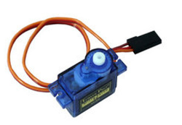
제 15장 서보모터

Slide 3
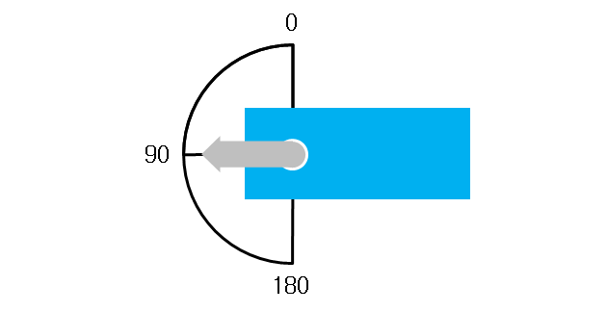
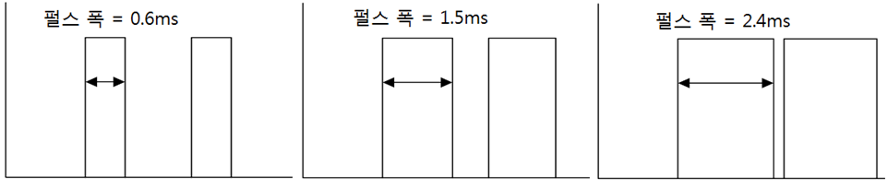
0도
90도
180도
펄스 폭에 따른 서보모터 각도제어

Slide 4
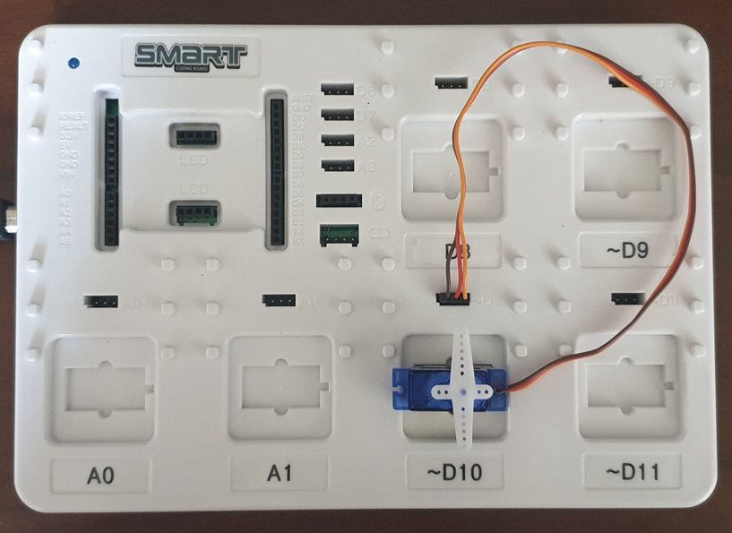
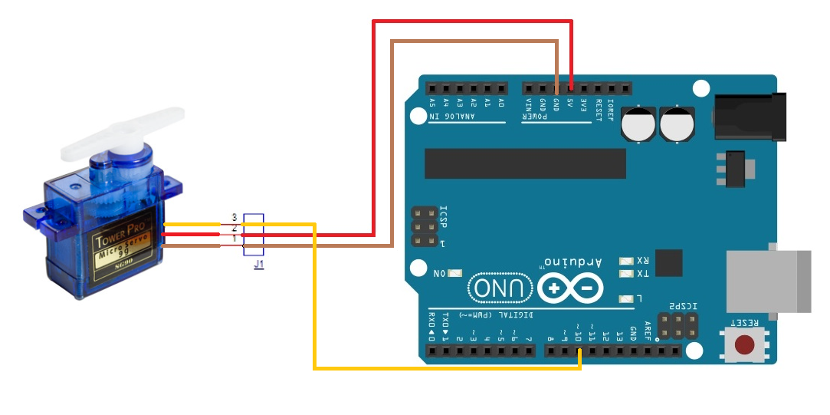
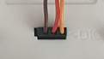

Slide 6
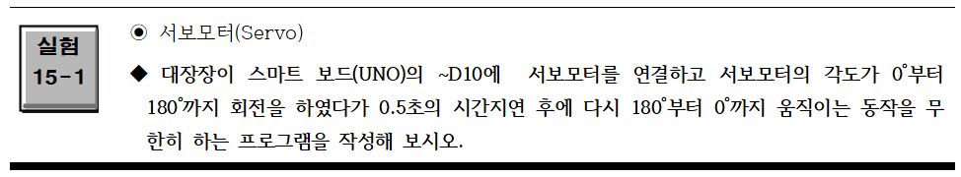

Slide 7
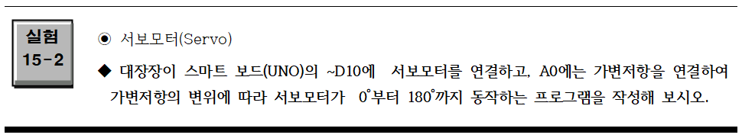

Slide 8
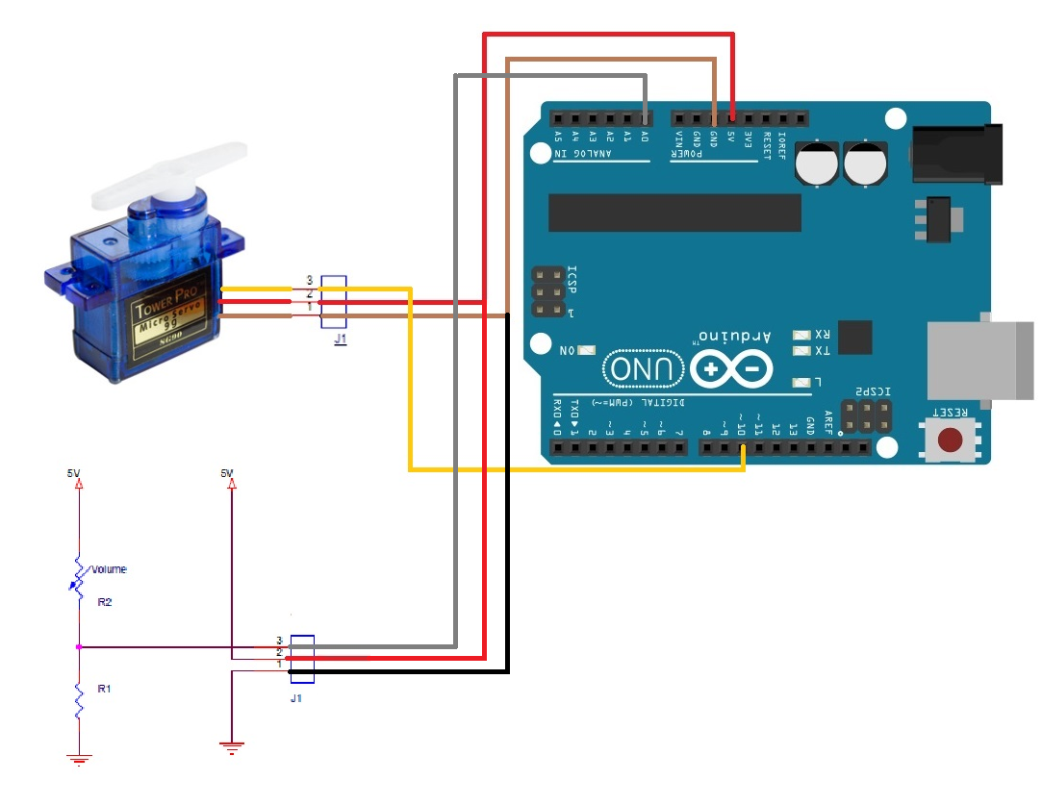
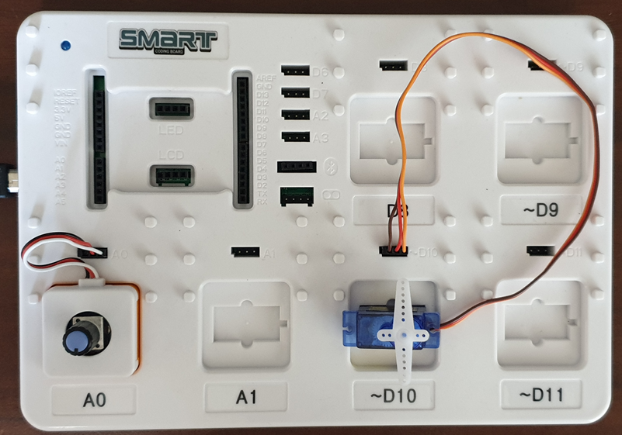

Slide 10
연습문제
대장장이 스마트 보드(UNO)의 ~D10에 서보모터를 연결하고, ~D11에 스위치를 연결하여
스위치를 누를 때마다 서보모터의 각도가 0°부터 180°까지 30°씩 변하도록 하고, 180° 이후
에는 –30°씩 각도가 변하도록 프로그램 하시오.
(0°→30°→60°…→180°→150°→120°…→0°→30°→…)

Slide 11
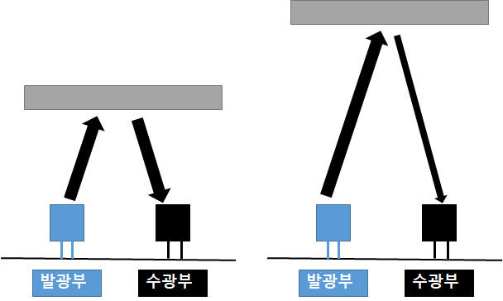
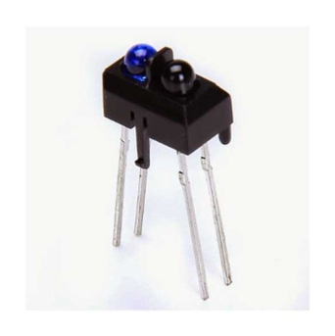
제 16장 적외선 센서(IR)
거리가 멀면
적은 빛을 반사
거리가 가까우면
많은 빛을 반사

Slide 12
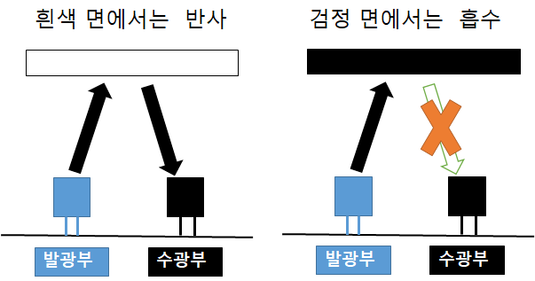

Slide 13
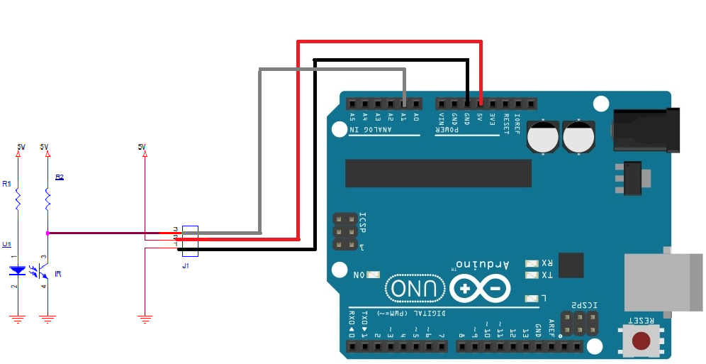
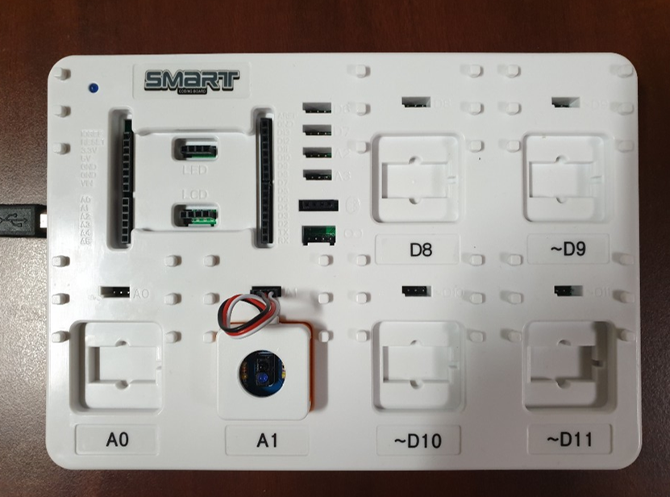

Slide 15
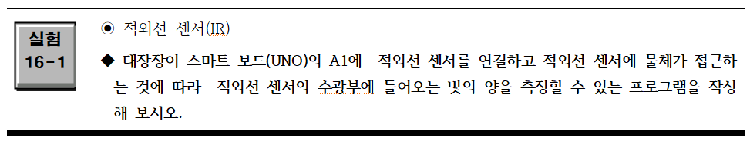

Slide 16
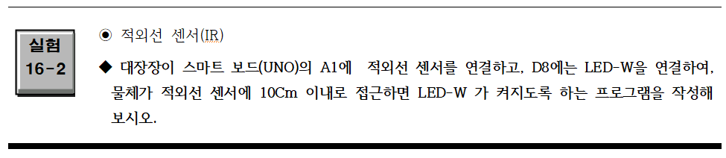

Slide 17
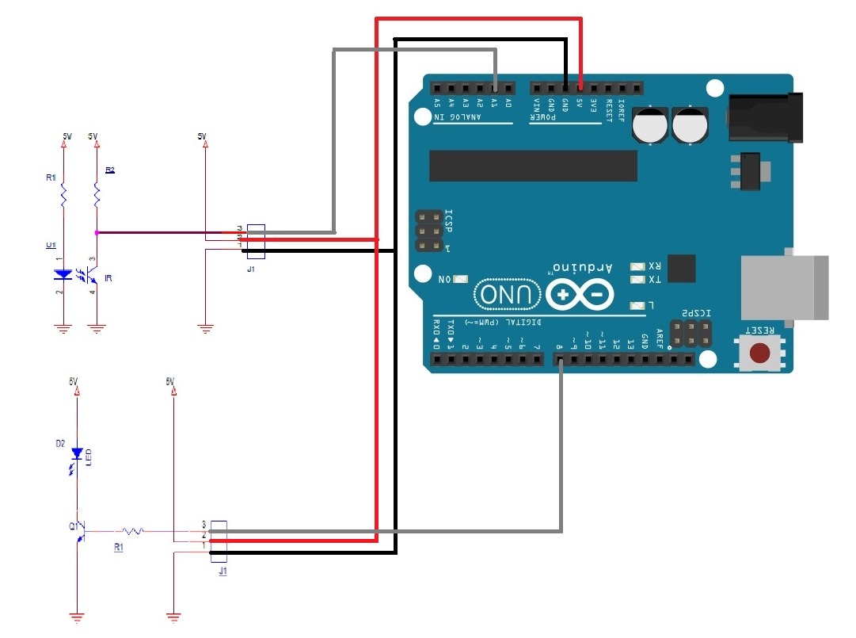
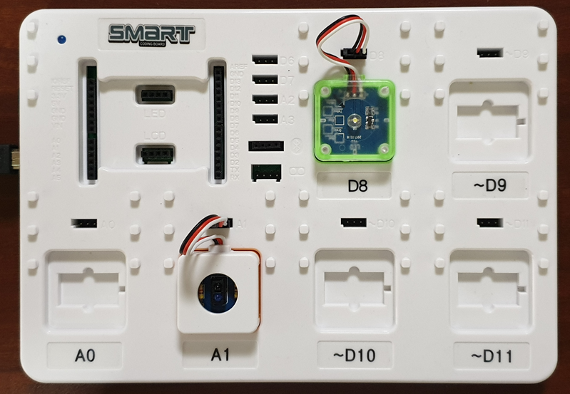

Slide 19
연습문제
대장장이 스마트 보드(UNO)의 A1에 적외선 센서를 연결하고, ~D10에 서보모터를 연결하도록 한다. 물체가 적외선 센서에 가까이 갈수록 서보모터의 각도가 180°쪽으로 움직이고, 물체가 적외선 센서와 멀어지면 서모모터의 각도가 0°쪽으로 움직이도록 프로그램 하시오.

Slide 20
제 17장 타이머
타이머 정의 : 일정시간 간격으로 어떤 작업을 반복 수행하고자 할
때 많이 사용되는 기능
대장장이 스마트 보드(UNO) 에서는 millis() 함수를 이용

Slide 21
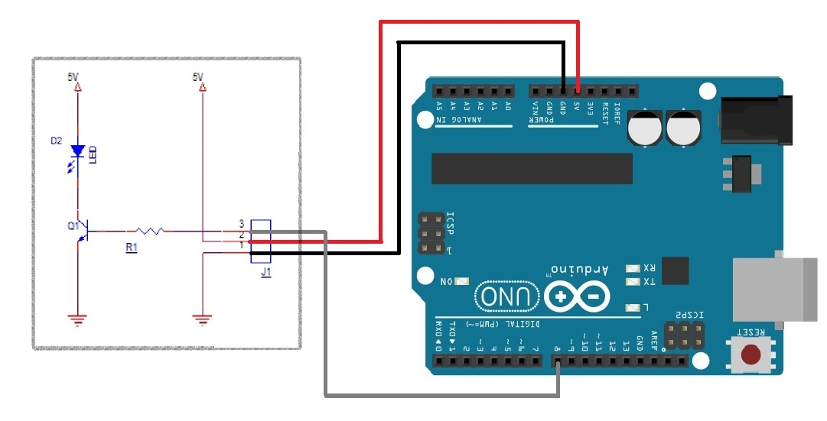
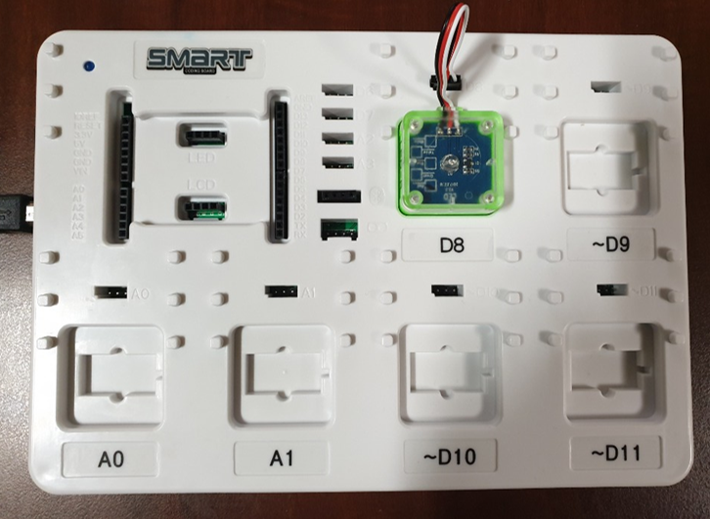

Slide 22
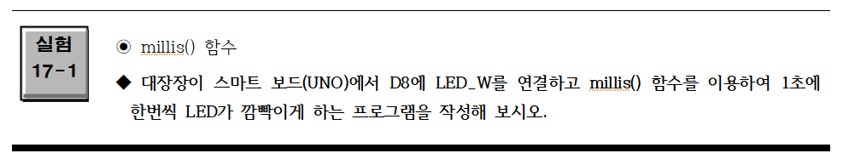

Slide 23
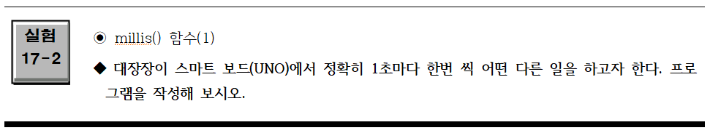

Slide 24
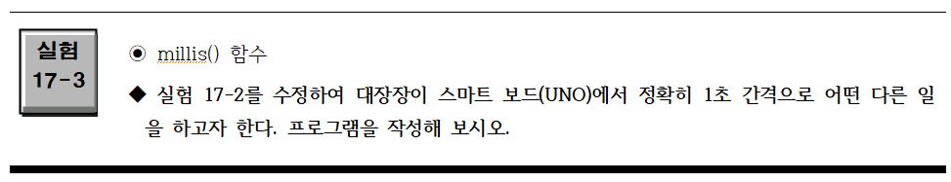

Slide 25
연습문제
대장장이 스마트 보드(UNO)의 ~D10에 서보모터를 연결하고, 정확히 처음 1초 동안에는
0° ∼ 180° 까지 갔다가, 다음 1초 동안에는 180°∼ 0°까지 무한히 움직이도록 하는 프로그
램을 하시오.

Slide 26
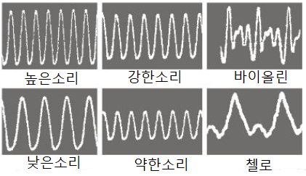
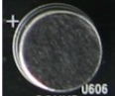
제 18장 소리 센서

Slide 27
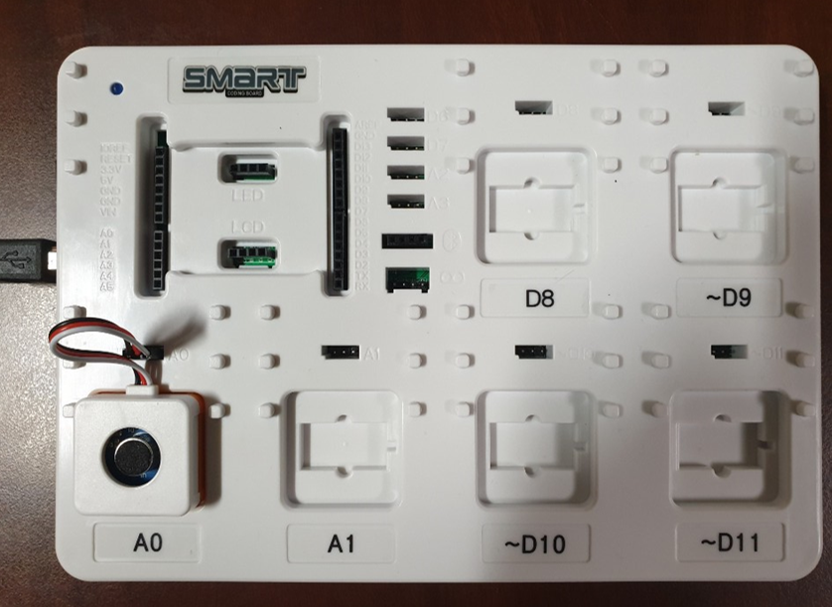

Slide 28
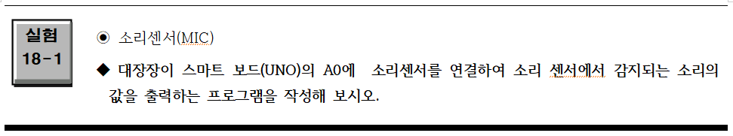

Slide 29
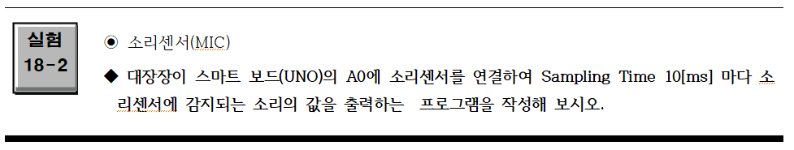

Slide 30
연습문제
대장장이 스마트 보드(UNO)의 A0에 소리센서를 연결하고, D8에 LED-W를 연결하도록 한다. 10[ms]마다 소리센서의 값을 아날로그 포트 A0에서 읽어 와서 그 값이 500 보다 크면 D8에 연결되어 있는 LED-W가 켜지도록 프로그램을 하시오.

Slide 31
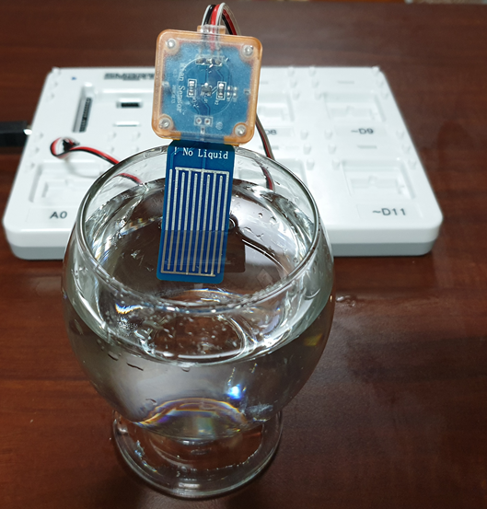
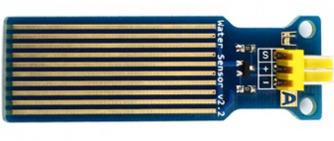
제 19장 수위 센서
수위 센서란 물의 높이를 측정하는 센서이다.

Slide 32
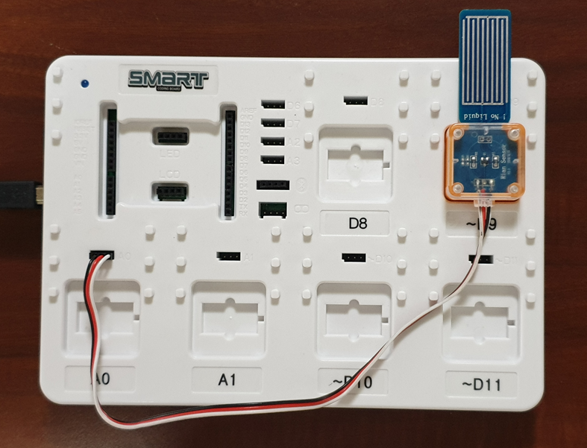

Slide 33
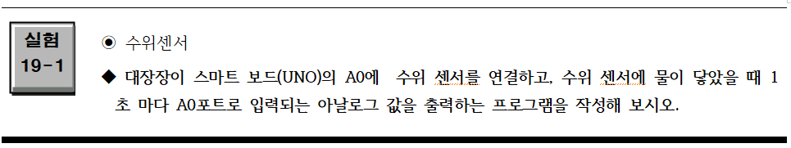

Slide 34
연습문제
대장장이 스마트 보드(UNO)의 A0에 수위센서를 연결하고, D8에 LED-W, ~D9에 부저를 연결 하도록 한다. 1초마다 수위센서의 값을 아날로그 포트 A0에서 읽어와서 그 값이 500 보다
크면 D8에 연결되어 있는 LED-W가 ON되도록 하고, 부저가 울리도록 프로그램 하시오.

Slide 35
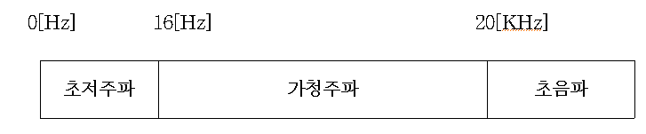
제 20장 초음파 센서
초음파는 일반적으로 사람이 들을 수 있는 가청 주파수보다 높은 주파수의 음파를 이야기 한다.

Slide 36
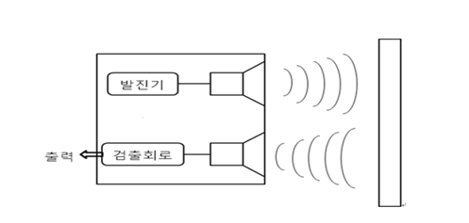
초음파 센서의 구동 원리

Slide 37
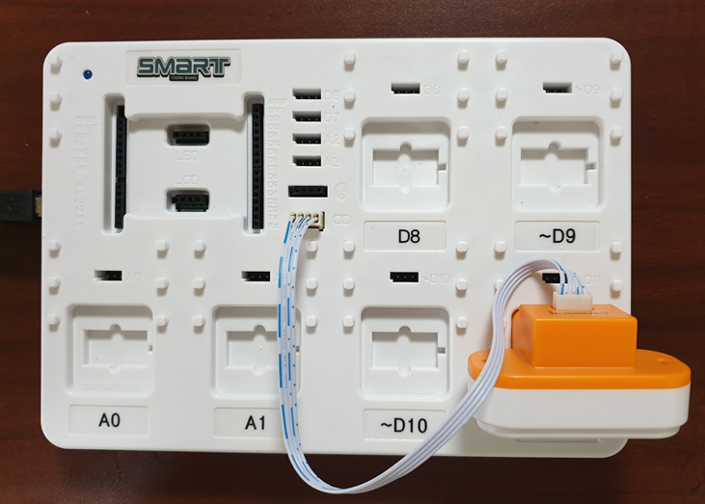

Slide 38
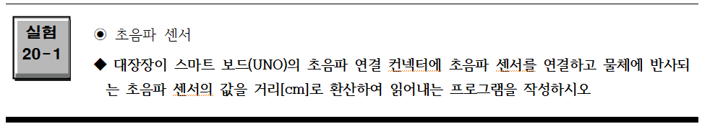
◆ delayMicroseconds(int) : 마이크로 초의 딜레이를 지정해 주는 함수이다.
◆ pulseIn(pin, value, timeout) : timeout은 펄스 신호를 기다리는 최대시간으로 [us]단위 이다.
단, 지정해주지 않는 경우 최대 1초가 timeout으로 설정된다.

Slide 39
거리 = 340[m] x 시간[sec] /2
= 170 [m] x 시간[sec]
= 17,000[cm] x 시간[sec]
= 0.017[cm] x 시간[us]

Slide 40
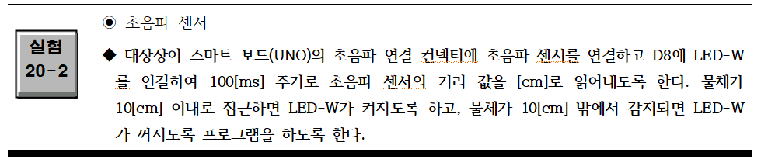

Slide 41
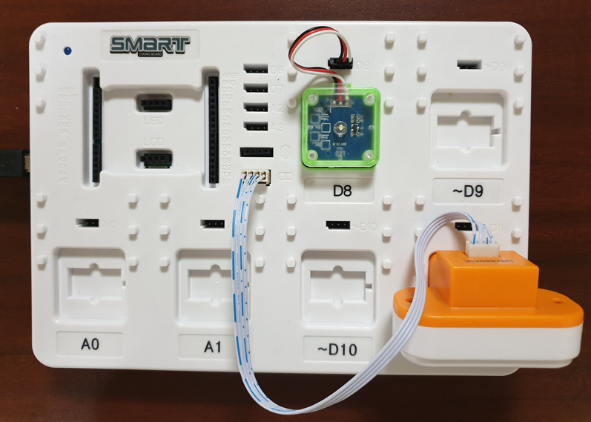

Slide 42
연습문제
대장장이 스마트 보드(UNO)에 초음파 센서를 연결하고, ~D10에 서보모터를 연결하도록 한
다. 물체가 30[cm] 이내로 접근하면 서보모터는 180°, 물체가 30[cm] 밖에서 감지되면 서보
모터가 0°에 위치되도록 프로그램 하시오.

Slide 43
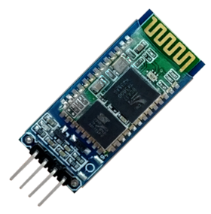
제 21장 블루투스
블루투스(Bluetooth)는 휴대폰, 노트북, 이어폰·헤드폰 등의 휴대기기를 서로 연결하여 데이터 통신하는 근거리 무선 기술이다.
대장장이 스마트 보드에서 사용하는 아래 그림의 HC-06 블루투스 모듈은 안드로이드 스마트폰에서 이용가능 하다.(아이폰은 사용할 수 없다)

Slide 44

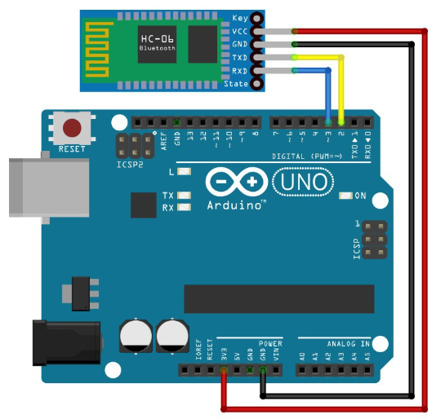
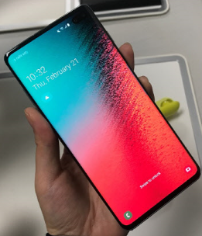

Slide 45
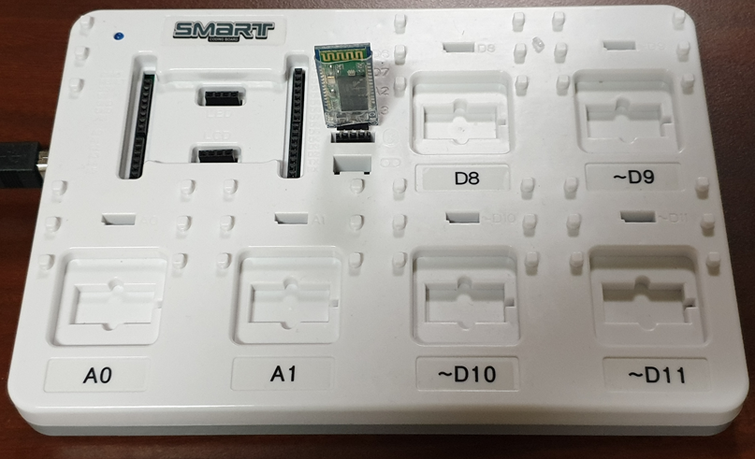

Slide 46
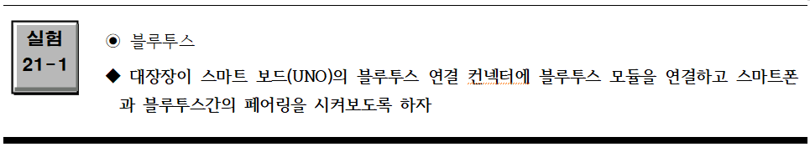
◆ SoftwareSerial BT(2, 3 ) : 2핀과 3핀을 시리얼 포트로 변경하며 BT라는 이름으로 사용할
수 있도록 한다.
◆ Serial.available() : PC로부터 시리얼 데이터가 입력되었는지를 알아보는 함수이다. PC와
는 0번핀 (RX)와 1번핀(TX)가 연결되어 있는 상태이다.
◆ Serial.read() : 시리얼 통신(USB케이블) 으로 들어 온 데이터를 읽어 들이는 함수이다.
아래 예제에서는 읽어 들인 데이터를 문자로 인식하여 변수 c에 담아 두게 된다.

Slide 47
◆ BT.write(c) : PC에서 보내 온 데이터(변수 c)를 블루투스로 보내기 위한 함수이다.
◆ BT.available() : 블루투스에서 들어오는 데이터가 있는지 알려주는 함수이다.
◆ BT.read() : 블루투스에서 들어오는 데이터를 읽어 들이는 함수이다. 아래 예제에서는 읽어
들인 데이터를 문자로 인식하여 변수 b에 담아 두게 된다.
◆Serial.write(b) : 블루투스에서 보내 온 데이터(변수 b)를 PC의 시리얼 모니터로 보내 확인할
수 있도록 한다.

Slide 48
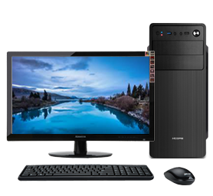

Slide 49
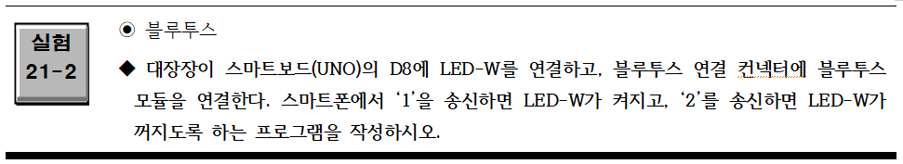

Slide 50
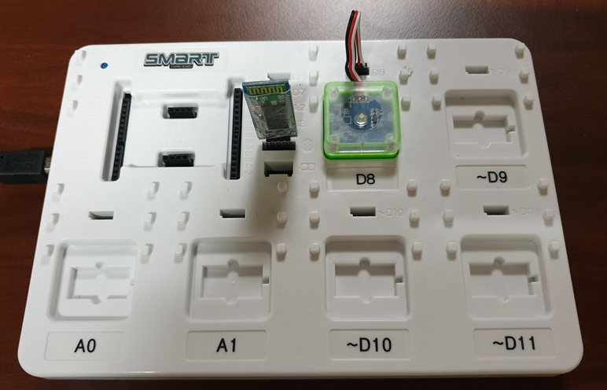

Slide 51
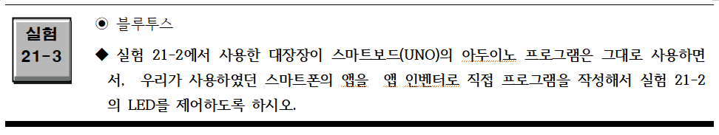

Slide 52
연습문제
대장장이 스마트보드(UNO)에 블루투스 모듈과 서보모터를 연결하여 스마트폰에서 직접 만든 앱인벤터 앱으로 제어해 보도록 한다. 스마트폰 앱에는 0도 90도 180도 각 세 개의 버튼을 두어 해당버튼을 누르면 서보모터가 그 위치로 지정되게끔 프로그램해 보도록 한다.
대장장이 스마트보드(UNO)에 블루투스 모듈과 초음파 센서를 연결하여 초음파센서에서 감 지되는 물체와의 거리를 스마트 폰 앱에 표시하도록 해보자. 스마트 폰의 앱은 앱인벤터로 직접 프로그램 하도록 한다.

